Slide 1


ESTUDIO DE APLICABILIDAD Y COMPARATIVO DE UN MODELO DE CALIDAD A PRODUCTOS DE SOFTWARE CON LA NORMA ISO/IEC 9126
ESCUELA SUPERIOR POLITÉCNICA DEL LITORAL
FACULTAD DE INGENIERÍA EN ELECTRICIDAD Y COMPUTACIÓN FIEC
Erick Ortega Cabrera

Slide 2
AGENDA
Antecedentes
Descripción del problema
Desarrollo: Descripción de productos de software, alcance y cuadros comparativos
Conclusiones
Recomendaciones

Slide 3
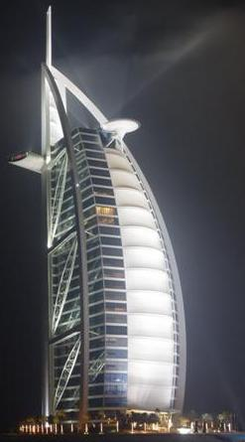
Definición de Calidad
ISO 9000: “Calidad: grado en el que un conjunto de características inherentes cumple con los requisitos”
Real Academia de la Lengua Española: “Propiedad o conjunto de propiedades inherentes a una cosa que permiten apreciarla como igual, mejor o peor que las restantes de su especie”
Philip Crosby: “Calidad es cumplimiento de requisitos”
Joseph Juran: “Calidad es adecuación al uso del cliente”.
William Edwards Deming: “Calidad es satisfacción del cliente”.
La calidad (percibida) de un ente es en general, transparente cuando está presente, pero se reconoce fácilmente cuando está ausente. Alan Gillies PhD.

Slide 4
Normas de Calidad
Existen diferentes normas/modelos que se orientan a:
  Procesos : ISO 9001, CMMI.
  Productos : ISO/IEC 9126, ISO 14598, McCall, Boehm, Furps, Qest.
/
Modelo de calidad
Norma

Slide 5
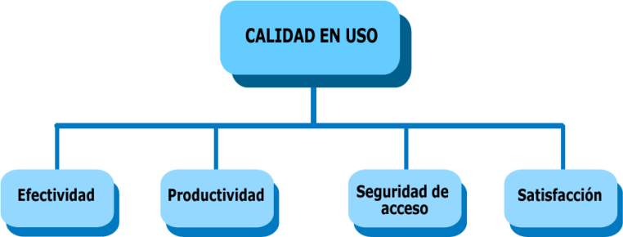
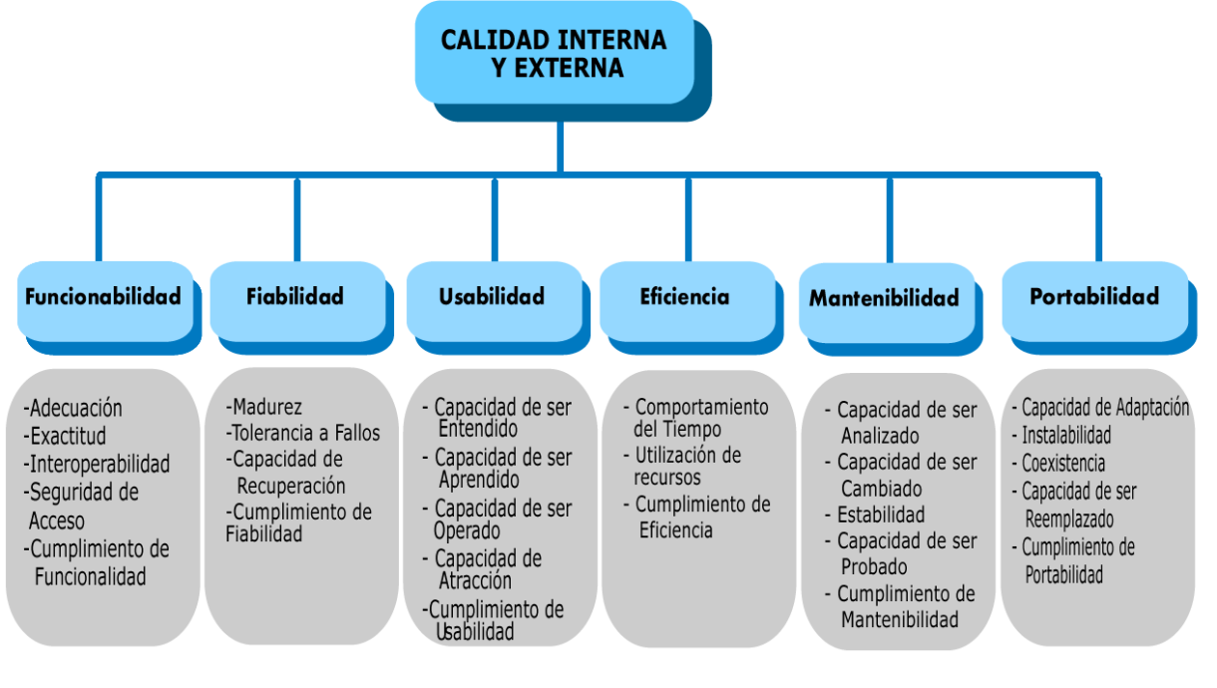
ISO/IEC 9126
Constituida de 4 partes:
  ISO/IEC 9126-1: Definición Modelo
  ISO/IEC 9126-2: Métricas Internas
  ISO/IEC 9126-3: Métricas Externas
  ISO/IEC 9126-4: Calidad en Uso

Slide 6
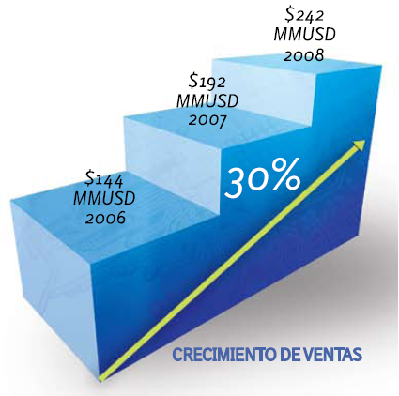
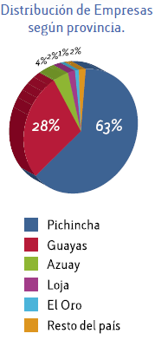
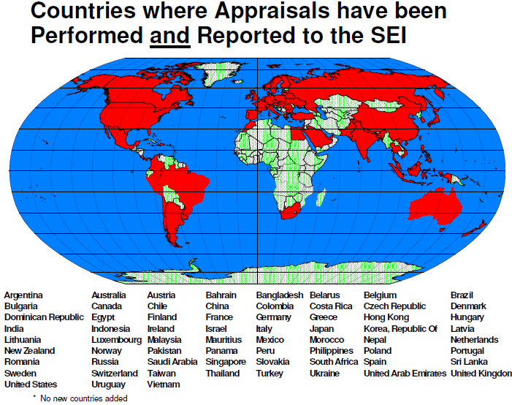
Descripción del Problema
Las ventas de la industria nacional del software se han incrementado en los últimos años. AESOFT ha registrado un crecimiento ponderado del 30% desde el 2006 hasta 2008 y al compararlo con el 11% que ha venido creciendo el software en el mundo de 2004 a 2008 es un mercado con mucho potencial.

Slide 7
Productos de Software evaluados
PROYECTO | ABREVIACION | TERMINO ACADEMICO | No. INTEGRANTES | DESCRIPCION
DARLINTSYS | SW1.1 | I – 2009 | 4 | Es un sistema desarrollado para la administración de un local de venta de repuestos de vehículos pequeños.
SMARTDESK | SW1.2 | I – 2009 | 3 | Es un sistema desarrollado para la administración de un negocio de hosting. Los clientes o potenciales clientes, pueden a través del sitio web buscar si un dominio está disponible y poderlo reservar en línea.
TRAVELSOFT | SW1.3 | I – 2009 | 4 | Es un sistema desarrollado para la administración una empresa dedicada al Turismo, en el cual se pueden consultar, reservar y armar paquetes turísticos, así como reservar boletos aéreos en línea.
Portal de información y servicio de seguimiento de proyectos de construcción. | SW1.4 | I – 2009 | 4 | Este proyecto incluye la administración de información publicitaria de una empresa de construcción, montaje metalmecánico, eléctrico y civil, así como el manejo de la interacción con el cliente para mostrar el avance de los proyectos en ejecución, los montos cancelados o adeudados, planos disponibles, reporte de avances de obras, etc.
FIXMANAGER | SW2.1 | II - 2009 | 4 | Es un sistema desarrollado para la administración de una empresa de taller de motores de, barcos, yates, embarcaciones en general, en el que se puede administrar información de clientes naturales y jurídicos, empleados, registro de herramientas, registro de artículos, órdenes de taller, cotización, requisición de repuestos, facturación, préstamos de herramientas.
FLYSYS | SW2.2 | II – 2009 | 4 | Es un sistema desarrollado para la administración de una escuela de aviación, en el cual se llevará un registro de las materias, alumnos, empleados, bitácoras de vuelo, entre otra información.
Módulo Calidad de Producción | SW2.3 | II – 2009 | 4 | Este proyecto desarrollado en ambiente web incluye varios módulos referentes a la calidad de la producción: Equipos y Calibración, Plan de Calidad, Productos No Conforme, Reportes e Indicadores.
Módulo Auditoría Interna de Proyectos de construcción y montaje | SW2.4 | II – 2009 | 4 | Este proyecto incluye varios módulos referentes a las Órdenes de Trabajo, Costes incurridos en el proceso de la Orden de Trabajo (OT), estado financiero del proyecto.
Módulo de Producción | SW2.5 | II – 2009 | 3 | Este proyecto incluye la administración de órdenes de trabajo de producción, aprobación de las órdenes de trabajo de producción (OTP), Planificación semanal de Obras, tabla de procesos, reportes varios de producción.
Módulo de Control de Gastos de proyectos y trabajos de mantenimiento | SW2.6 | II – 2009 | 4 | Este proyecto incluye la administración de gastos, valores de alimentación, movilización, equipos de protección personal (EPP).
Módulo de Sistema de Gestión de calidad ISO 9001:2008 | SW2.7 | II - 2009 | 3 | Este proyecto considera el desarrollo de todo el sistema de gestión de calidad basado en la norma ISO 9001:2008, incluyendo el manejo de las no conformidades y el proceso de auditorías internas.

Slide 8
Calidad deseada
Calidad Externa e Interna deseada Grupo 1.

Slide 9
Calidad deseada
Calidad Externa e Interna deseada Grupo 2.

Slide 10
Calidad deseada
Calidad en uso deseada Grupo 1.
Calidad en uso deseada Grupo 2.

Slide 11
Aplicación de métricas
Se realizó la evaluación de métricas a través de:
Revisión de funcionalidad de los productos de software en base a sus requisitos.
Pruebas con los usuarios.
Revisión de las mediciones realizadas durante el desarrollo de los productos.
Aplicación del System Usability Scale (SUS).

Slide 12
Métricas
Métricas de Calidad Externa seleccionadas.
CARACTERISTICA | SUBCARACTERISTICA | NOMBRE DE LA METRICA | METODO DE APLICACION | FORMULA | NOTA
Eficiencia | Comportamiento del Tiempo. | Tiempo de respuesta | Iniciar una tarea específica. Medir el tiempo que tarda para completar su operación. | T = tiempo tarea - tiempo de entrar parámetros | El tiempo de respuesta incluye el tiempo de procesamiento y el tiempo de transmisión.
Eficiencia | Comportamiento del Tiempo. | Rendimiento | Calibrar cada tarea de acuerdo a prioridades. Iniciar tareas y medir el tiempo que tarda en completar esta operación | X = A / T | A = número de tareas completadas T = período de tiempo de observación X = Ratio
Eficiencia | Comportamiento del Tiempo. | Tiempo de Espera | Ejecutar un número de tareas. Medir el tiempo que le toma completar las operaciones seleccionadas. | X = Ta / Tb | Ta = tiempo empleado en esperar Tb = tiempo de la tarea
Facilidad de Mantenimiento | Capacidad de ser Probado | Re-test efficiency | Observar el comportamiento del usuario o desarrollador quien está probando el sistema después del cambio. | X= Sum(T) / N | T= tiempo empleado en probar y asegurarse si la falla reporta fue resuelta o no. N= número de fallas resueltas
Métricas de Calidad Interna seleccionadas.
CARACTERISTICA | SUBCARACTERISTICA | NOMBRE DE LA METRICA | METODO DE APLICACION | FORMULA | NOTA
Usabilidad | Capacidad de ser entendido | Descripción completa | Contar el número de funciones adecuadamente descritas y compáralas con las implementadas en el producto. | X = A / B | A = número de funciones descritas en el producto B = número total de funciones implementadas X = Ratio
Usabilidad | Capacidad de ser entendido | Funciones evidentes | Contar el número de funciones que son evidentes al usuario y compararlas con las funciones implementadas en el producto. | X = A / B | A = número de funciones evidentes al usuario B = número total de funciones implementadas X = Ratio
Fiabilidad | Madurez | Corrección de Fallas | Contar el número de fallas corregidas durante el diseño/desarrollo. | X = A | A = número de fallas corregidas en diseño/desarrollo.
Funcionabilidad | Adecuación | Estabilidad de especificación funcional (Volatilidad) | Contar el número de funciones cambiadas durante el ciclo de desarrollo, luego compararlas con el número de funciones descritas en los requerimientos. | X = 1 – A/B | A = número de funciones cambiadas durante el ciclo de vida de desarrollo. B = número de funciones descritas en los requerimientos.

Slide 13
Métricas
Métricas de Calidad en Uso seleccionadas.
CARACTERISTICA | NOMBRE DE LA METRICA | METODO DE APLICACIÓN | FORMULA | NOTA
Satisfacción | Cuestionario de satisfacción. | - | - | Se aplicó el System Usability Scale (SUS). Anexo 5.4
Eficiencia | Descripción completa | Mediante pruebas de usuario. | X = A/B | A = número de tareas completadas. B = número de total de tareas intentadas.
Eficiencia | Frecuencia de error | Mediante pruebas de usuario. | X = A/T | A = número de errores hechos por el usuario. B = tiempo o número de tareas.

Slide 14
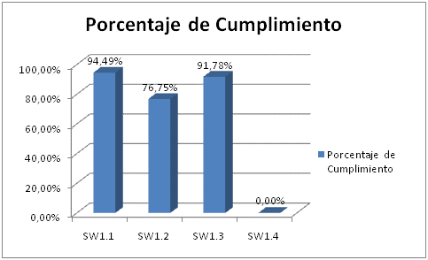
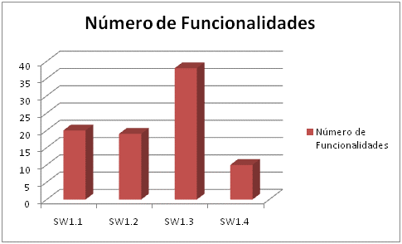
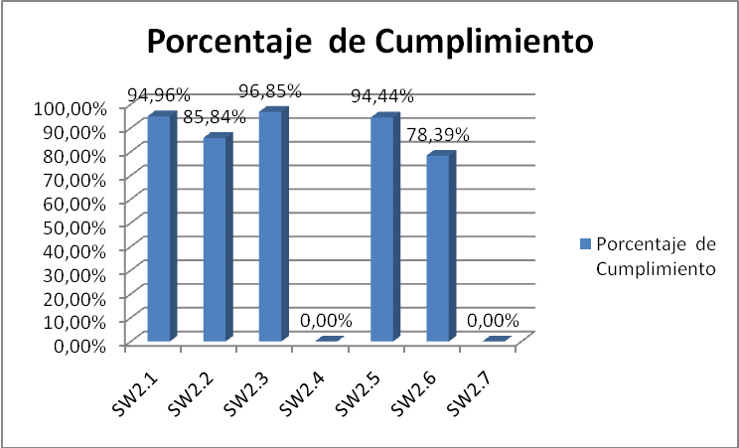
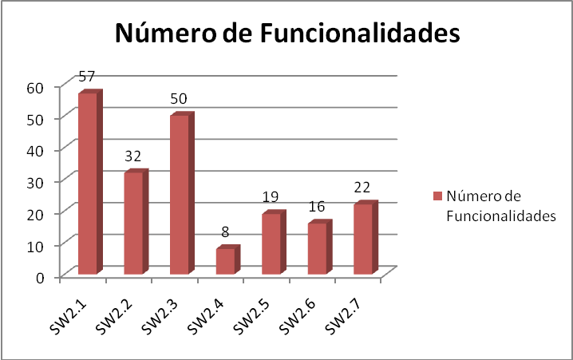
Funcionabilidad

Slide 15
Mediciones en el proceso de desarrollo
Métricas de Desarrollo y Corrección Grupo1.
MODULO | TIEMPO DE DESARROLLO (MIN.) | TIEMPO DE CORRECCION (MIN.) [a] | TOTAL (MIN.). [b] | REPRO - CESO (%) [a/b]
SW1.1 | 3236,52 | 849,9 | 4086,42 | 20,80%
SW1.2 | 3300 | 1680 | 4980 | 33,73%
SW1.3 | 3693 | 2739 | 6432 | 42,58%
SW1.4 | - | - | - | -
Métricas de Desarrollo y Corrección Grupo 2.
MODULO | TIEMPO DE DESARROLLO (MIN.) | TIEMPO DE CORRECCION (MIN.) [a] | TOTAL (MIN). [b] | REPRO - CESO (%)
SW2.1 | 13965 | - | 13965 | -
SW2.2 | 2475 | 812 | 3287 | 24,70%
SW2.3 | 13951 | 2995 | 16946 | 17,67%
SW2.4 | - | - | - | -
SW2.5 | - | - | - | -
SW2.6 | 19980 | 4580 | 24560 | 18,65%
SW2.7 | * | * | * | *
- Incompletas
* Inconsistentes / No confiables

Slide 16
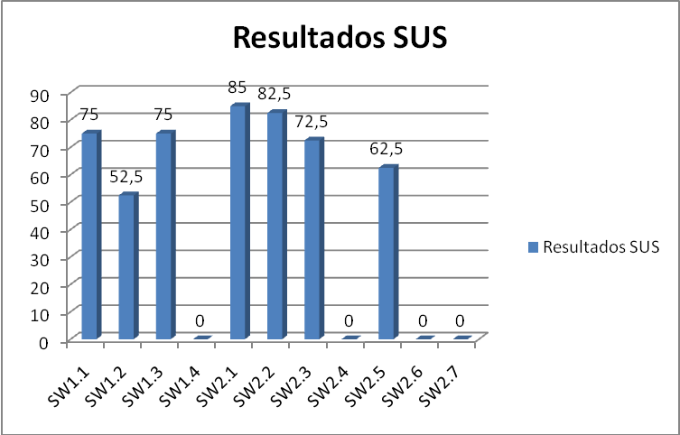
SUS
Resultados del SUS (System Usability Scale)
Proyecto | Resultados SUS | Funciones evidentes al usuario | Funciones implementadas | % Funciones evidentes
SW1.1 | 75 | 15 | 20 | 75%
SW1.2 | 52,5 | 8 | 19 | 42%
SW1.3 | 75 | 20 | 38 | 53%
SW1.4 | - | - | 10 | -
SW2.1 | 85 | 16 | 57 | 28%
SW2.2 | 82,5 | 15 | 32 | 47%
SW2.3 | 72,5 | 8 | 50 | 16%
SW2.4 | - | - | 8 | -
SW2.5 | 62,5 | 9 | 19 | 47%
SW2.6 | - | - | 16 | -
SW2.7 | - | - | 22 | -

Slide 17
Rúbrica
Resultados de Rúbrica
Fuente rúbrica: http://www.uwstout.edu/static/profdev/rubrics/elemteamworkrubric.html

Slide 18
Conclusiones
Toda evaluación de calidad debe utilizar algún modelo de referencia, pudiendo ser éste una norma o propio de la organización. De esta manera, nos es facilitado un esquema evaluativo, en nuestro caso, para la calidad de los productos de software.
Se deben llevar registros correctos y confiables de las mediciones realizadas a lo largo del análisis de calidad de los productos.
La norma ISO/IEC 9126 permite cuantificar la calidad de los productos de software; sin embargo, a nuestro criterio, algunas de las métricas consideradas en la norma son ambiguas.
Algunos de los productos desarrollados no entraron en producción porque los estudiantes tomaron varias materias que demandaban el desarrollo de productos de software.

Slide 19
Recomendaciones
Definir los objetivos de calidad deseables para el producto de software.
La norma menciona todas las características y subcaracterísticas, sin embargo, sugerimos modificar el modelo para adaptarlo a las necesidades de cada empresa o grupo desarrollador. Las partes 2, 3 y 4 de la ISO/IEC 9126 en el punto 3 del “Scope”, mencionan que es posible hacerlo.
La norma ISO/IEC 9126 no describe de manera específica la forma de evaluar la calidad, entonces es necesario definir una metodología de trabajo.
Definir características y subcaracterísticas aplicables a productos de software ecuatorianos. Esto permitirá al sector desarrollador de software usar métricas comunes, definir valores esperados de calidad y hacer estudios de benchmarking.

Slide 20
Gracias por su atención!
Preguntas?

Slide 21
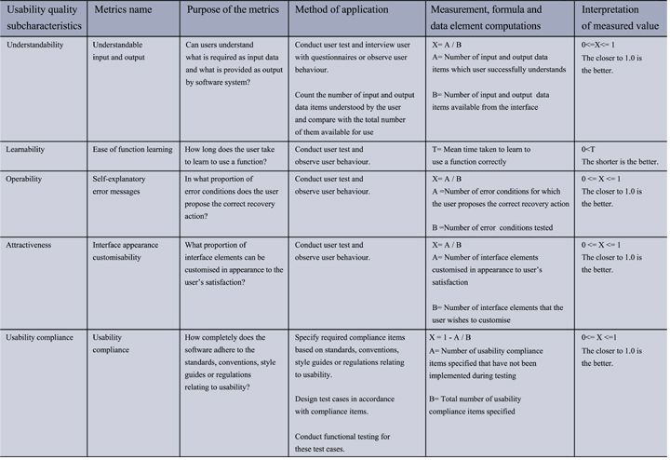

Slide 22
Fuente: http://www.usabilitynet.org/trump/documents/Suschapt.doc

